Slide 1
虹膜识别

Slide 2
Contents
1.虹膜识别介绍
2.开源虹膜识别软件OSIRIS介绍
3.总结与演示

Slide 3
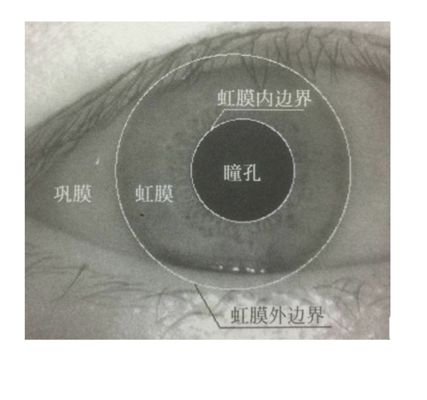
虹膜识别介绍：简介
虹膜在一定波长的红外光照射下，总体上呈现一种由里到外的放射状结构，称这些细微特征为虹膜的纹理特征，该特征具有“唯一性”，在身份识别领域具有重要应用价值。针对虹膜的纹理特征，虹膜识别技术采用专用光学图像采集仪采集人眼虹膜图像，然后通过数字图像处理技术、模式识别和人工智能技术对采集到的虹膜图像进行存储、处理和比对，实现对人员身份的认证和识别。

Slide 4
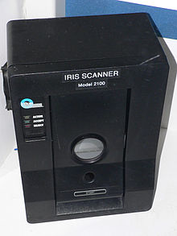
虹膜识别：主要优缺点
优点
（1）虹膜具有唯一性，
（2）虹膜识别不需要物理接触，在远距离即可进行。
（3）虹膜是一个内部器官，被高度透明和敏感的眼角膜周全保护，因此很难受到损害和磨损，虹膜的精细结构非常稳定。
（4）虹膜识别在清晰的隐形眼镜、眼镜和低亮度检测条件下仍然可以正常工作。
缺点
（1）虹膜扫描仪比其他生物识别技术设备要复杂、昂贵得多。
（2）很难将图像获取设备的尺寸小型化。
（3）虹膜识别很难在超过几米的距离上进行。
虹膜扫描2100型虹膜识别相机

Slide 5
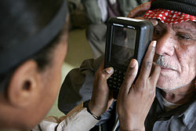
虹膜识别：应用
1.人脸识别，指纹识别效果过差的环境，如：矿井
2.司法安检，如：对恐怖分子、犯人的检查
3.高安全等级的身份认证，门禁考勤，如：金库，军火库
一名美国海军陆战队中士使用虹膜扫描仪积极识别巴格达迪市议会的一名成员

Slide 6
虹膜识别：一般过程
1．虹膜图像获取
使用特定的摄像器材对人整个眼部进行拍摄，并将所得图像传输给虹膜识别系统的图像预处理软件。
2．图像预处理
对获取到的虹膜图像进行如下处理，使其满足提取虹膜特征的需求。
虹膜定位：确定内圆、外圆和二次曲线在图像中的位置。其中，内圆为虹膜与瞳孔的边界，外圆为虹膜与巩膜的边界，二次曲线为虹膜与上下眼皮的边界。
虹膜图像归一化：将图像中的虹膜大小，调整到虹膜识别系统中设置的标准尺寸。
图像增强：针对归一化后的图像，进行亮度、对比度和平滑度等处理，提高图像中虹膜信息的识别率。
3．特征提取
采用特定的算法从处理之后的图像中提取出虹膜识别所需的不同特征点，然后对这些特征进行编码。
4．特征匹配
将特征提取得到的特征编码与数据库中的虹膜图像特征编码逐一匹配对比，然后通过分析相似程度来判断是否为相同虹膜，最后输出识别结果。

Slide 7
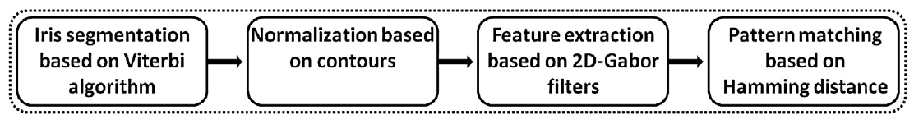
OSIRIS:识别过程
1.虹膜分割：确定等高线 + 内轮廓(瞳孔).+ 外廓(巩膜), 即把虹膜分离出来，建立掩码.
2.归一化：用Daugman橡胶法把虹膜区域转化成固定尺寸.
3.特征提取：用Gabor滤波器(可定制方向和分辨率)得到虹膜的纹理, 得到一个虹膜模板 Template.
Gabor滤波器用2Bytes编码, 产生虹膜的数字特征.
4.纹理匹配（海明距离/汉明距离）：比较两个虹膜的数字特征, 使用 Hamming-Distance方法。

Slide 8
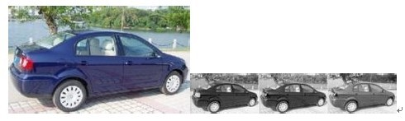
OSIRIS：虹膜分割
灰度化（此步骤一般不需用）：
RGB色彩模式使用RGB模型为图像中每一个像素的RGB分量分配一个0~255范围内的强度值。RGB图像只使用三种颜色，R(red)、G(green)、B(blue)，就可以使它们按照不同的比例混合，在屏幕上呈现16777216(256 * 256 * 256)种颜色。
然而三通道颜色在后续计算中会使计算量大幅增加，使用灰度图像，可以使计算量大幅减小。虽然丢失了一些颜色等级，但是从整幅图像的整体和局部的色彩以及亮度等级分布特征来看，灰度图描述与彩色图的描述是一致的。
常用的几种灰度化方法：
1）Gray=B；Gray=G；Gray=R
2）Gray=max(B+G+R)
3）Gray=(B+G+R)/3
4）Gray= 0.072169B+ 0.715160G+ 0.212671R（OpenCV）
5）Gray= 0.11B+ 0.59G+ 0.3R（生理学加权）

Slide 9
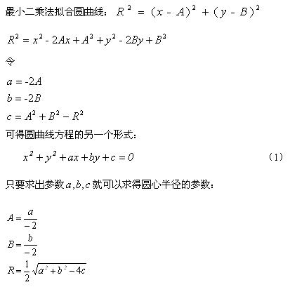
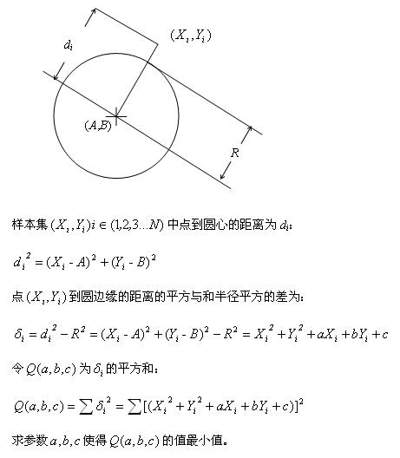
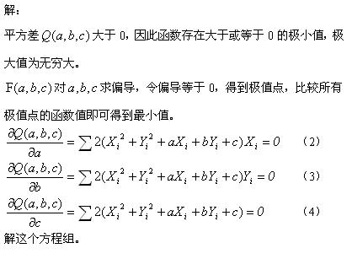
OSIRIS：最小二乘法

Slide 10
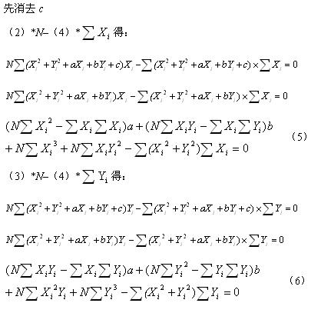
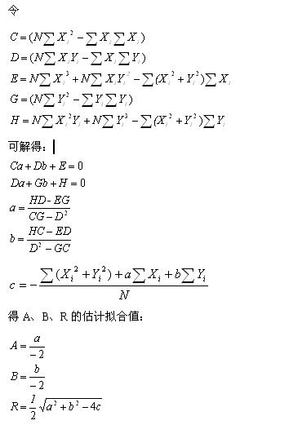
OSIRIS:最小二乘法

Slide 11
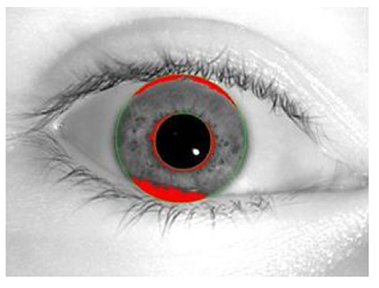
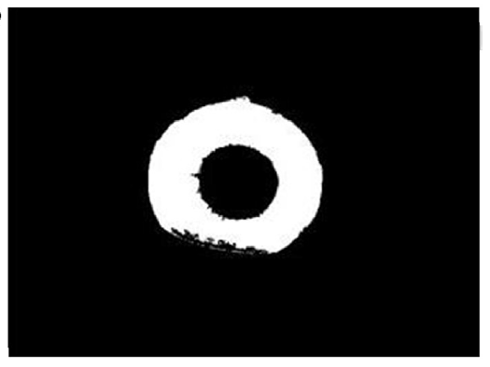
OSIRIS：二值化
一幅图像包括目标物体、背景还有噪声，要想从多值的数字图像中直接提取出目标物体，最常用的方法就是设定一个全局的阈值T，用T将图像的数据分成两部分：大于T的像素群和小于T的像素群。将大于T的像素群的像素值设定为白色（或者黑色），小于T的像素群的像素值设定为黑色（或者白色）。

Slide 12
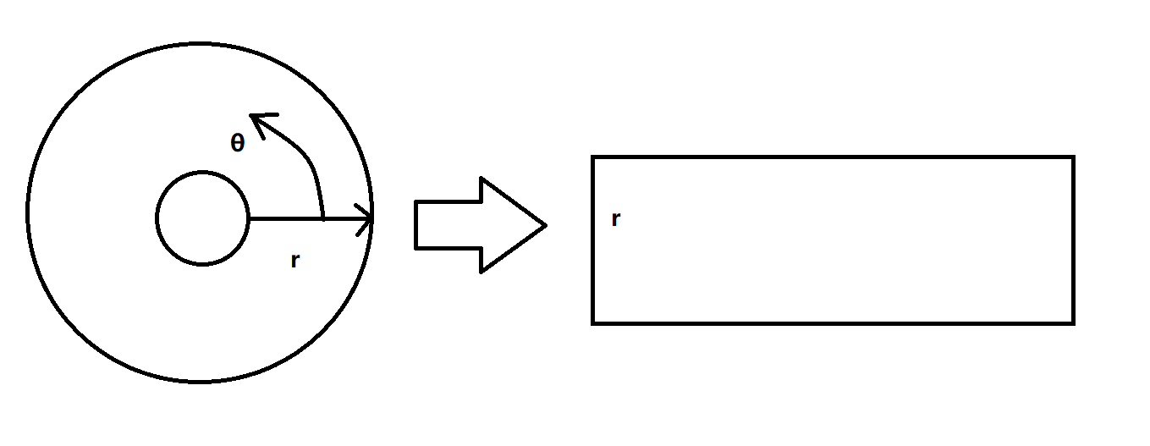

OSIRIS：归一化
图像归一化是指对图像进行标准的处理变换，使之变换为固定标准形式的过程，标准图像称作归一化图像。
虹膜识别中的归一化通常是指要把圆环状的图像归一化为矩形的图像，这样既可以压缩图像的大小（去掉圆饼以外白色不需要的像素），又便于后续的特征提取或者识别操作。处理过程是把圆饼状从某处切开，然后分别往两边一拉就成矩形状，这个过程会使得图像略有变形，变形的部分用邻近像素点代替，影响不是很大。

Slide 13
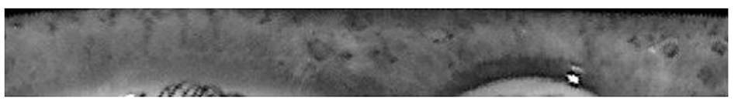
OSIRIS：归一化结果
特别注意：归一化过程中输入的是虹膜分割产生的等高线参数，产生的分割图只是给人以主观印象，在归一化模块并不使用
归一化生成的图像为标准图，是滤波模块的输入，滤波用于编码，方便后面比较

Slide 14
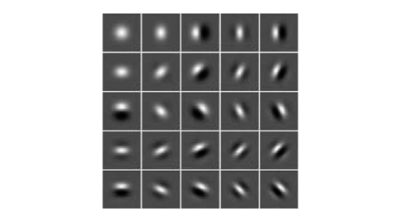
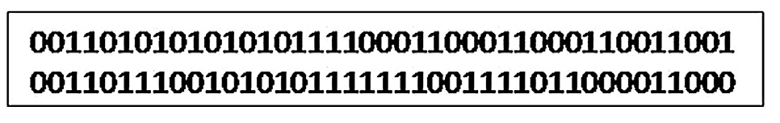
OSIRIS：Gabor滤波
在图像处理领域，以Dennis Gabor命名的Gabor滤波器，是一种用于纹理分析的线性滤波器，即它主要分析的是，图像在某一特定区域的特定方向上是否有特定的频率内容。当代许多视觉科学家认为，Gabor滤波器的频率和方向的表达与人类的视觉系统很相似，尽管并没有实验性证据和函数原理能证明这一观点。
一个Gabor核能获取到图像某个频率/方向邻域的响应情况，这个响应结果可以看做是图像的一个特征。那么，我们如果用多个不同频率的Gabor核去获取图像在不同频率邻域的响应情况，最后就能形成图像在各个频率段的特征，这个特征就可以描述图像的频率信息了。
上图展示了一系列具有不同频率的 Gabor 核，用这些核与图像卷积，我们就能得到图像 上每个点和其附近区域的频率分布情况。
最终该过程会生成一个编码，用于最后的比较
不同方向与频率的卷积核
虹膜编码（Iriscode）

Slide 15
OSIRIS：海明比较
码字A为 10001001 码字B为 10110001 那么不同的字符数为3，汉明距离就是3
汉明距离就是两个码不同的数的个数
通过汉明距离的比较，得到比较得分（match score），
根据虹膜识别理论，match score小于0.32的是同一个人，大于0.32的不是同一个人

Slide 16
总结
OSIRISV4.1也在第一届ICB虹膜识别比赛的背景下，在未公布的CASIA-IRISV4000数据库子集上进行了基准测试。来自6个国家的8名参与者（机构和公司）共提交了13个算法。在误差率为3.02%的情况下，OSIRISV4.1是第二好的系统。最佳能效比为2.75%，由珠海一盛电子科技有限公司获得。

Slide 17
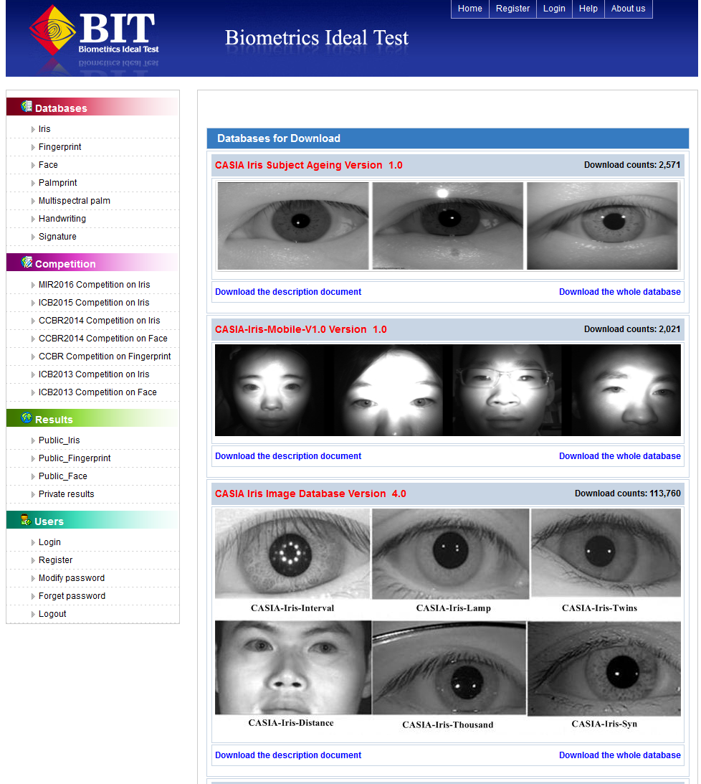
演示
本次演示使用中科院自动化所虹膜库的部分样本
http://biometrics.idealtest.org/findTotalDbByMode.do?mode=Iris

Slide 18
谢谢观看

